Slide 1
Bài 3: Các mô hình triển khai điện toán đám mây (Cloud computing deployment models)

Slide 2
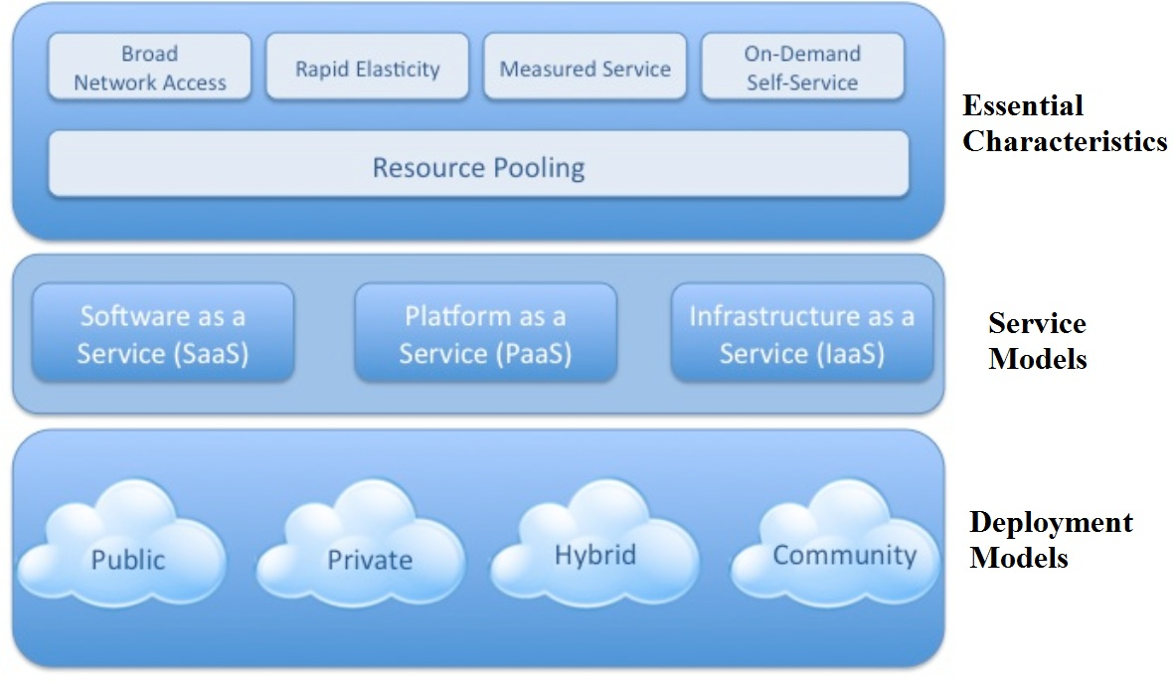
Kiến trúc của điện toán đám mây

Slide 3
Các từ khóa
Essential Characteristic: Các đặc trưng cần thiết.
Resource pooling: tổng hợp tài nguyên.
Deployment Models: các mô hình triển khai

Slide 4
Essential Characteristics^{[7]}
On-demand self-service.
A consumer can unilaterally provision computing capabilities such as server time and network storage as needed automatically, without requiring human interaction with a service provider.

Slide 5
Essential Characteristics^{[7]}
Truy cập mạng lưới rộng lớn.
Capabilities are available over the network and accessed through standard mechanisms that promote use by heterogeneous thin or thick client platforms (e.g., mobile phones, laptops, and PDAs) as well as other traditional or cloudbased software services.

Slide 6
Essential Characteristics^{[7]}
Resource pooling.
The provider’s computing resources are pooled to serve multiple consumers using a multi-tenant model, with different physical and virtual resources dynamically assigned and reassigned according to consumer demand.

Slide 7
Essential Characteristics^{[7]}
Rapid elasticity.
Capabilities can be rapidly and elastically provisioned - in some cases automatically - to quickly scale out; and rapidly released to quickly scale in.
To the consumer, the capabilities available for provisioning often appear to be unlimited and can be purchased in any quantity at any time.

Slide 8
Essential Characteristics^{[7]}
Measured service.
Cloud systems automatically control and optimize resource usage by leveraging a metering capability at some level of abstraction appropriate to the type of service.
Resource usage can be monitored, controlled, and reported - providing transparency for both the provider and consumer of the service.

Slide 9
Các loại mô hình
Có 4 loại mô hình điện toán đám mây triển khai trong thực tế:
1.Các đám mây công cộng 2.Các đám mây riêng 3.Các đám mây lai 4.Các đám mây cộng đồng

Slide 10
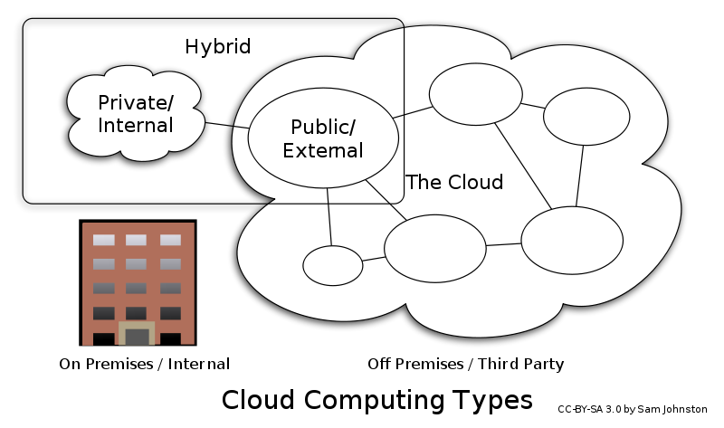
Cloud computing Deployment models

Slide 11
Các đám mây công cộng (Public clouds)
Là mô hình các dịch vụ đám mây được một bên thứ ba (người bán) cung cấp.
Các đám mây tồn tại ngoài tường lửa công ty, tổ chức sử dụng.
Các đám mây được lưu trữ đầy đủ và được nhà cung cấp đám mây quản lý

Slide 12
Các đám mây công cộng (Public clouds)
Các đám mây công cộng cố gắng cung cấp cho người tiêu dùng với các phần tử công nghệ thông tin tốt nhất.
Cung cấp đầy đủ các dịch vụ IAAS, PAAS, SAAS.
Nhà cung cấp đám mây chịu trách nhiệm về cài đặt, quản lý, cung cấp và bảo trì.
Khách hàng chỉ chịu phí cho các tài nguyên sử dụng.

Slide 13
Các đám mây công cộng (Public clouds)
Lựa chọn Public cloud khi nào?
Một đám mây công cộng được lựa chọn khi:
Phân bố tải workload cho các ứng dụng được sử dụng bởi nhiều người, chẳng hạn như e-mail.
Người dùng cần phải thử nghiệm và phát triển các mã ứng dụng.
Người dùng có các ứng dụng SaaS từ một nhà cung cấp có một chiến lược an ninh thực hiện tốt.
Cần gia tăng công suất (khả năng bổ sung năng lực cho máy tính cao nhiều lần).
Đang thực hiện các dự án hợp tác.
Người dùng đang làm một dự án phát triển phần mềm quảng cáo bằng cách sử dụng PaaS cung cấp các đám mây.

Slide 14
Mô hình triển khai các đám mây riêng (Private cloud)
Là mô hình dịch vụ đám mây được cung cấp trong nội bộ doanh nghiệp, tổ chức xã hoọi
Những đám mây này tồn tại bên trong tường lửa của tổ chức và được tổ chức trực tiếp quản lý.
Các đám mây riêng phục vụ nhiều lợi ích giống như các đám mây chung, tuy nhiên khi thực hiện thì tổ chức có trách nhiệm thiết lập và bảo trì đám mây này.
Sự khó khăn và chi phí của việc thiết lập một đám mây bên trong đôi khi có thể có chiều hướng ngăn cản việc sử dụng.
Chi phí hoạt động liên tục của đám mây có thể vượt quá chi phí của việc sử dụng một đám mây chung.

Slide 15
Mô hình triển khai các đám mây riêng (Private cloud)
Mô hình triển khai các đám mây riêng có nhiều lợi thế hơn so với mô hình chung public cloud do 2 nguyên nhân chính sau:
Kiểm soát chi tiết hơn trên các tài nguyên khác nhau đang tạo thành một đám mây mang lại cho tổ chức tất cả các tùy chọn cấu hình có sẵn.
Các đám mây riêng là lý tưởng khi các kiểu công việc đang được thực hiện không thiết thực khi triển khai trên một đám mây chung, do nó hợp lý với tổ chức hơn về các mối quan tâm về an ninh và về quản lý.

Slide 16
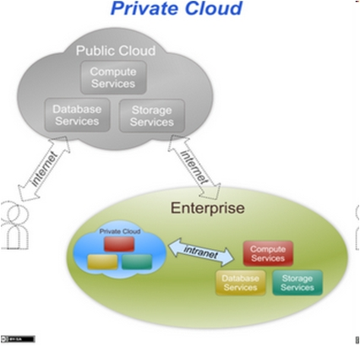
Private coud

Slide 17
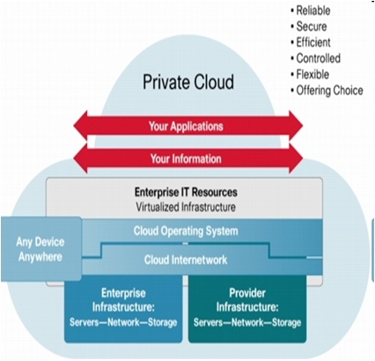

Slide 18
Các đám mây lai (Hybrid cloud )
Là sự kết hợp của các đám mây công cộng và riêng. Những đám mây này thường do doanh nghiệp, tổ chức tự tạo ra và các trách nhiệm quản lý sẽ được phân chia giữa doanh nghiệp và nhà cung cấp đám mây công cộng.
Đám mây lai sử dụng các dịch vụ có trong cả không gian công cộng và riêng.
Các đám mây lai là áp dụng khi một công ty cần sử dụng các dịch vụ của cả hai đám mây riêng và công cộng. Theo hướng này, một tổ chức có thể phác thảo các mục tiêu và nhu cầu của các dịch vụ và nhận được chúng từ đám mây công cộng hay riêng, khi thích hợp.

Slide 19
Các đám mây lai (Hybrid cloud )
Một đám mây lai được xây dựng tốt có thể phục vụ các quy trình nhiệm vụ tới hạn, an toàn, như nhận các khoản thanh toán của khách hàng, xử lý bảng lương nhân viên,…
Hạn chế chính với đám mây này là sự khó khăn trong việc tạo ra và quản lý có hiệu quả một giải pháp như vậy.
Thực hiện phức tạp hơn do phải lấy dịch vụ từ nhiều nguồn, khó khăn trong quản lý.
Do đây là một khái niệm kiến trúc tương đối mới trong điện toán đám mây, nên cách thực hành và các công cụ tốt nhất về loại này còn đang tiếp tục xây dựng.
Chỉ nên triển khi hiểu rõ hơn về ứng dụng các mô hình điện toán đám mây khác.

Slide 20
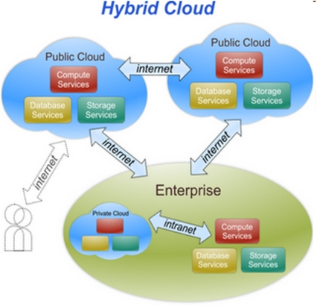

Slide 21
Các đám mây cộng đồng (Community Cloud)
Các đám mây cộng đồng là các đám mây được chia sẻ bởi một số tổ chức và hỗ trợ một cộng đồng cụ thể có mối quan tâm chung (ví dụ: chung sứ mệnh, yêu cầu an ninh, chính sách .. )
Có thể được quản lý bởi các tổ chức hoặc một bên thứ ba.
Một đám mây cộng đồng có thể được thiết lập bởi một số tổ chức có yêu cầu tương tự và tìm cách chia sẻ cơ sở hạ tầng để thực hiện một số lợi ích của điện toán đám mây

Slide 22
Câu hỏi thảo luận
Trình bày rõ ưu và nhược điểm của các mô hình triển khai điện toán đám mây?
Với tổ chức một trường đại học thì nên triển khai điện toán đám mây theo mô hình nào? Tại sao?

Slide 23
